Slide 1
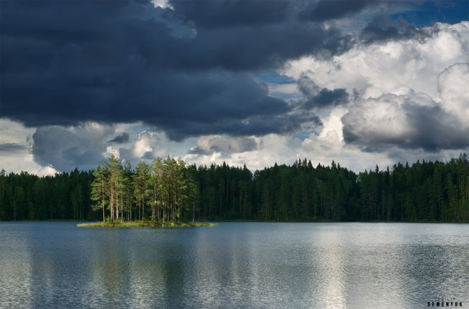
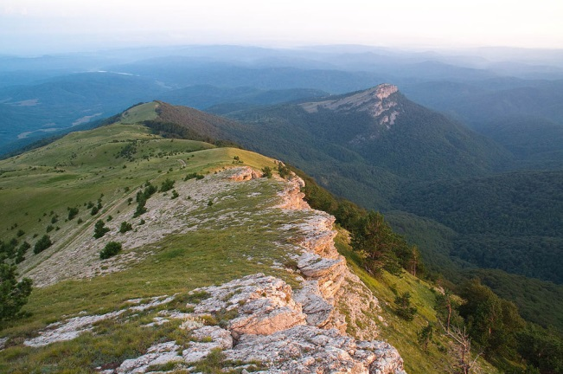
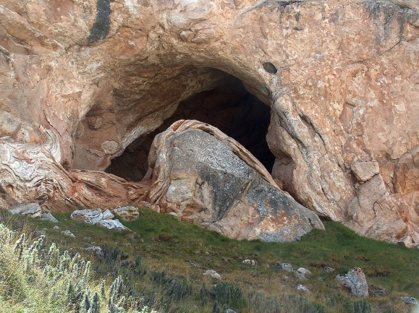
«Пещерные туристы». С 24.06 по 26 06 и с 05.08. по 07.08.
1 день. Фенорос, Кермен. Встреча и трансфер в Бахчисарай. Получение снаряжения, прохождение инструктажа. Обед. Заброска и выход на маршрут.
2 день. Басман. Переход 10 км по живописным горам Крыма с остановками для фотографирования на видовых площадках.
3 день. Медвежья пещера. Базовый курс спелеотуризма.

Slide 2
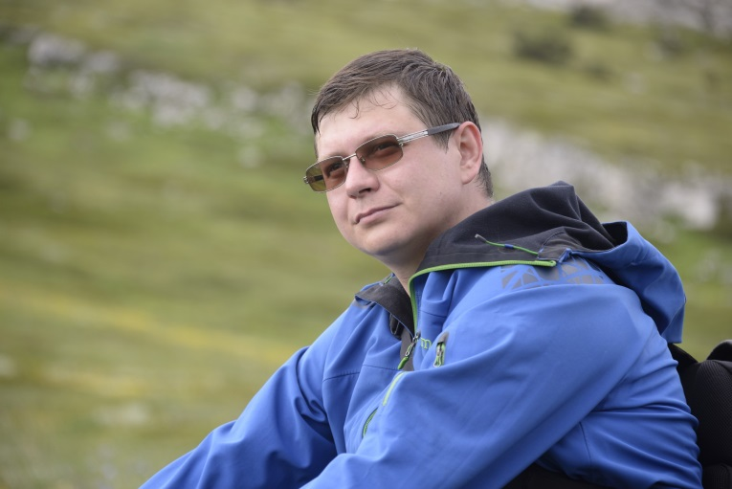
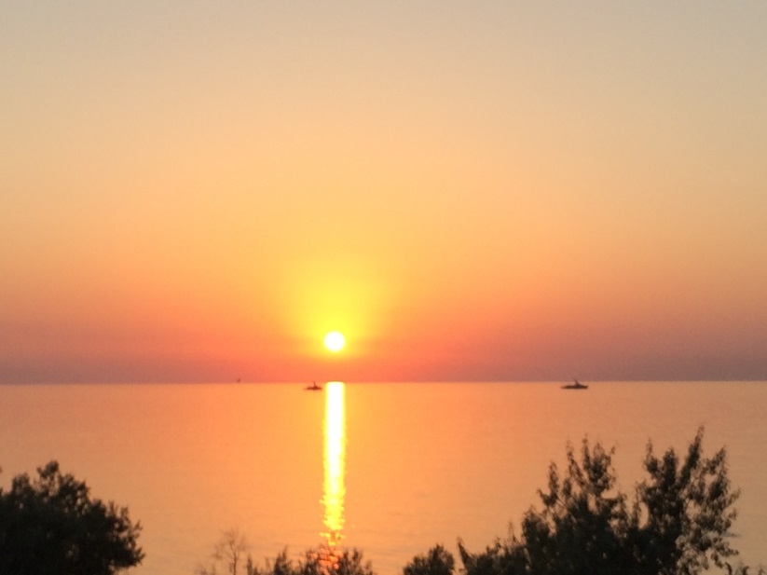
Павел Нефёдов
Телефон +7-916-323-20-48
Krim-turist@mail.ru
https://vk.com/profkomtur
https://www.facebook.com/profcomtour/

